Slide 1
코딩테스트 그리디
day2

Slide 2
그리디 알고리즘
그리디 알고리즘(탐욕법)은 현재 상황에서 지금 당장 좋은 것만 고르는 방법을 의미함
일반적인 그리디 알고리즘은 문제를 풀기 위한 최소한의 아이디어를 떠올리 수 있는 능력을 요구함
그리디 해법은 그 정당성 분석이 중요
- 단순히 가장 좋아 보이는 것을 반복적으로 선택해도 최적의 해를 구할 수 있는지 검토함

Slide 3
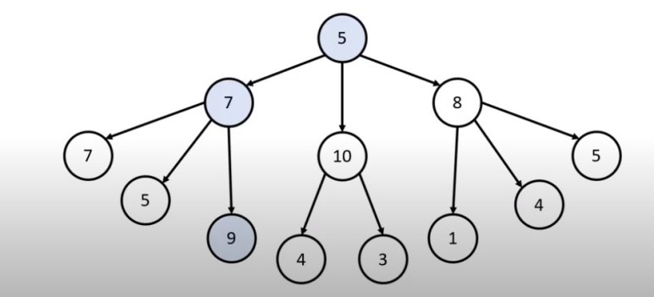
[문제 상황] 루트 노드부터 시작하여 거쳐 가는 노드 값의 합을 최대로 만들고 싶다. Q. 최적의 해는 무엇인가?
5->7->9 로 21이라는 가장 큰값을 갖는 루트가 답이다.

Slide 4
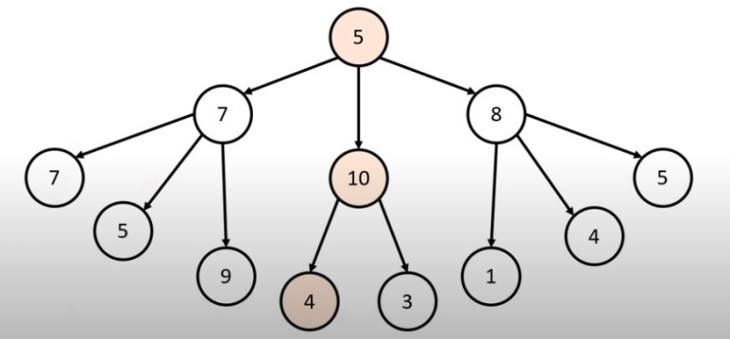
하지만 그리디 알고리즘을 이용하면 5->10->4인 루트를 고르게 된다.
단순히 매 상황에서 가장 큰 값만 고르게 된다

Slide 5
이렇듯 일반적인 상황에서 그리디 알고리즘은 최적의 해를 보장할 수 없을 때가 많다.
하지만 코딩 테스트에서의 대부분의 그리디 문제는 탐욕법으로 얻은 해가 최적의 해가 되는 상황에서, 이를 추론할 수 있어야 풀리도록 출제된다

Slide 6
<1문제> 거스름 돈 문제
당신은 음식점의 계산을 도와주는 점원입니다. 카운터에는 거스름돈으로 사용할 500원, 100원, 50원, 10원짜리 동전이 무한히 존재한다고 가정.
손님에게 거슬러 주어야 할 돈이 N원일 때 거슬러 주어야 할 동전의 최소 개수를 구하세요.(단, 거슬러 줘야 할 돈N은 항상 10의 배수입니다.)

Slide 7
거스름 돈 : 문제 해결 아이디어
최적의 해를 빠르게 구하기 위해서는 가장 큰 화폐 단위부터 돈을 거슬러 주면 됨
N원을 거슬러 줘야 할 때, 가장 먼저 500원으로 거슬러 줄 수 있을 만큼 거슬러 줌
- 이후에 100원, 50원, 10원짜리 동전을 차례대로 거슬러 줄 수 있을 만큼 거슬러 주면 됨
​
N=1,260일 때의 예시
​
500원 2개, 100원 2개, 50원 1개, 10원 1개
결과 : 6

Slide 8
<1문제> 큰 수의 법칙
큰 수의 법칙은 다양한 수로 이루어진 배열이 있을때 주어진 수들을 M번 더하여 가장 큰 수를 만드는 법칙.
단, 배열의 특정한 인덱스(번호)에 해당하는 수가 연속해서 K번 초과하여 더해질 수 없는 것이 이 법칙의 특징이다.
예를 들어 순서대로 2,4,5,4,6로 이루어진 배열이 있을 때 M이 8이고, K가 3이라고 가정하자
이경우 특정한 인덱스의 수가 연속해서 세 번까지만 더해질 수 있으므로 큰 수의 법칙에 따른 결과는
6+6+6+5+6+6+6+5인 46이 된다.

Slide 9
큰 수의 법칙
단, 서로 다른 인덱스에 해당하는 수가 같은 경우에도 서로 다른것이라고 간주한다. 예를 들어 순서대로 3,4,3,4,3으로 이루어진 배열이 있을 때 M이 7이고, K가 2라고 가정하자. 이 경우 두번째 원소에 해당하는 4와 네번째 해당하는 4를 번갈아 두번씩 더하는 것이 가능하다.
결과적으로 4+4+4+4+4+4+4인 28이 된다.
배열의 크기 N, 숫자가 더해지는 횟수 M, 그리고 K가 주어질 때 동빈이의 큰수의 법칙에 따른 결과를 출력하시오

Slide 10
입력 조건 :
첫째 줄에 N(2<=N<=1,000), M(1<=M<=10,000),
K(1<=K<=10,000)의 자연수가 주어지며, 각 자연수는 공백으로 구분한다.
둘때 줄에 N개의 자연수가 주어진다, 각 자연수는 공백으로 구분한다. 단, 각각의 자연수는 1이상 10,000이하의 수로 주어진다.
입력으로 주어지는 K는 항상 M보다 작거나 같다.
출력 조건 :
첫째 줄에 큰수의 법칙에 따라 더해진 답을 출력한다.
입력 예시
5 8 3
2 4 5 4 6
출력 예시 : 46

Slide 11
<1문제> 숫자 카드 게임
숫자 카드 게임은 여러 개의 숫자 카드 중에서 가장 높은 숫자가 쓰인 카드 한 장을 뽑는 게임이다.
단, 게임의 룰을 지키며 카드를 뽑아야 하고 룰은 다음과 같다.
1. 숫자가 쓰인 카드들이 N x M 형태로 놓여 있다. 이때, N은 행의 개수를 의미하며, M은 열의 개수를 의미한다.
2. 먼저 뽑고자 하는 카드가 포함되어 있는 행을 선택한다.
3. 그 다음 선택된 행에 포함된 카드들 중 가장 숫자가 낮은 카드를 뽑아야 한다.
4. 따라서 처음에 카드를 골라낼 행을 선택할 때, 이후에 해당 행에서 가장 숫자가 낮은 카드를 뽑을 것을 고려하여 최종적으로 가장 높은 숫자의 카드를 뽑을 수 있도록 전략을 세워야 한다.

Slide 12
<1문제> 숫자 카드 게임
예
3 1 2
4 1 4
2 2 2
여기서 카드를 골라낼 행을 고를 때 첫 번째 혹은 두 번째 행을 선택하는 경우, 최종적으로 뽑은 카드는 1이다. 하지만 세 번째 행을 선택하는 경우 최종적으로 뽑는 카드는 2이다. 따라서 이 예제에서 세번째 선택하여 숫자 2가 쓰여진 카드를 뽑는 것이 정답이다.
카드들이 N x M형태로 놓여 있을때, 게임의 룰에 맞게 카드를 뽑는 프로그램을 만드시오.

Slide 13
<1문제> 숫자 카드 게임
입력 조건
-첫째 줄에 숫자 카드들이 놓인 행의 개수 N과 열의 개수 M이 공백을 기준으로 하여 각각 자연수로 주어진다.(1 <= N,M <=100)
-둘째 줄부터 N개의 줄에 걸쳐 각 카드에 적힌 숫자가 주어진다. 각 숫자는 1 이상 10,000 이하의 자연수이다.
출력 조건
첫째 줄에 게임의 룰에 맞게 선택한 카드에 적힌 숫자를 출력한다.
입력 예시 1
3 3
3 1 2
4 1 4
2 2 2
출력 예시 1
2

Slide 14
<1문제> 1이 될 때까지
어떠한 수 N이 1이 될 때까지 다음의 두 과정 중 하나를 반복적으로 선택하여 수행하려고 한다. 단, 두 번째 연산은 N이 K로 나누어떨어질 때만 선택할수 있다.
1. N에서 1을 뺀다.
2. N을 K로 나눈다.
예를 들어 N이 17, K가 4라고 가정하자. 이때 1번의 과정을 한 번 수행하면 N은 16이 된다. 이후에 2번의 과정을 두 번 수행하면 N은 1이 된다. 결과적으로 이 경우 전체 과정을 실행한 횟수는 3이 된다. 이는 N을 1로 만드는 최소횟수이다.
N가 K가 주어질 때 N이 1이 될 때까지 1번 혹은 2번의 과정을 수행해야 하는 최소 횟수를 구하는 프로그램을 작성하시오.
입력 조건 : 첫째 줄에 N(2<=N<=100,000)과 K(2<= K <= 100,000)가 공백으로 구분되며 각각 자연수로 주어진다. 이때 입력으로 주어지는 N은 항상 K보다 크거나 같다.
출력 조건 : 첫째 줄에 N이 1이 될 때까지 1번 혹은 2번의 과정을 수행해야 하는 횟수의 최솟값을 출력한다.
입력 예시 : 25 5 --→ 출력 예시 : 2

Slide 15
<2문제> 곱하기 혹은 더하기 : 문제 설명
각 자리가 숫자(0부터 9)로만 이루어진 문자열 S가 주어졌을 때, 왼쪽부터 오른쪽으로 하나씩 모든 숫자를 확인하며 숫자 사이에 'x' 혹은 '+' 연산자를 넣어 결과적으로 만들어질 수 있는 가장 큰 수를 구하는 프로그램을 작성하세요. 단, +보다 x를 먼저 계산하는 일반적인 방식과는 달리, 모든 연산은 왼쪽에서부터 순서대로 이루어진다고 가정합니다.
​
- 예를 들어 02984라는 문자열로 만들수 있는 가장 큰 수는
((((0 + 2) x 9) x 8) x 4) = 576입니다.
또한 만들어질 수 있는 가장 큰 수는 항상 20억 이하의 정수가 되도록 입력이 주어집니다.

Slide 16
<문제> 곱하기 혹은 더하기 : 문제 해결 아이디어
대부분의 경우 '+'보다는 'x'가 더 값을 크게 만듭니다.
- 예를 들어 5 + 6 = 11이고, 5 x 6 = 30입니다.
다만 두 수 중에서 하나라도 '0' 혹은 '1'인 경우, 곱하기보다는 더하기를 수행하는 것이 효율적입니다.
따라서 두 수에 대하여 연산을 수행할 때, 두 수 중에서 하나라도 1 이하인 경우에는 더하며, 두 수가 모두 2 이상인 경우에는 곱하면 정답입니다.

Slide 17
<4문제> 모험가 길드 : 문제 설명
-한 마을에 모험가가 N명 있습니다. 모험가 길드에서는 N명의 모험가를 대상으로 '공포도'를 측정했는데, '공포도'가 높은 모험가는 쉽게 공포를 느껴 위험한 상황에서 제대로 대처할 능력이 떨어집니다.
-모험가 길드장인 현우는 모험가 그룹을 안전하게 구성하고자 공포도가 X인 모험가는 반드시 X명 이상으로 구성한 모험가 그룹에 참여해야 여행을 떠날 수 있도록 규정했습니다.
-현우는 최대 몇개의 모험가 그룹을 만들 수 있는 지 궁금합니다. N명의 모험가에 대한 정보가 주어졌을때, 여행을 떠날 수 있는 그룹 수의 최대값을 구하는 프로그램을 작성하세요.

Slide 18
<4문제> 모험가 길드 : 문제 설명
-예를 들어 N=5이고, 각 모험가의 공포도가 다음과 같다고 가정합시다.
2 3 1 2 2
이 경우 (1, 2, 3), (2,2) 이렇게 총 2그룹을 만들수 있습니다. 또는 (1),(2,2) 이렇게 2그룹 또는 (3,2,2),(2,1) 이렇게 2그룹, 또는 (3,2,2), (1) 이렇게 2그룹을 만들 수 있습니다. 즉 여행을 떠날 수 있는 그룹 수의 최대값은 2입니다.
또한 몇 명의 모험가는 마을에 그대로 남아 있어도 되기 때문에, 모든 모험가를 특정한 그룹에 넣을 필요는 없습니다.

